Slide 1
Сибирское управление
Федеральной службы по экологическому,
технологическому и атомному надзору
«О правоприменительной практике
Сибирского управления Ростехнадзора
за 9 месяцев 2019 года»
Докладывает
заместитель руководителя управления
Тихонов Игорь Юрьевич
29 ноября 2019 год
г. Кемерово

Slide 2
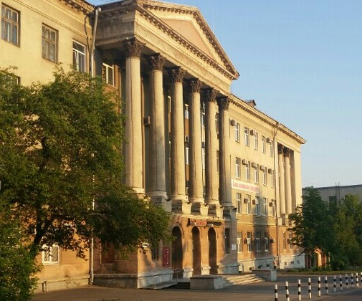
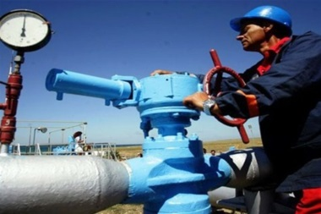
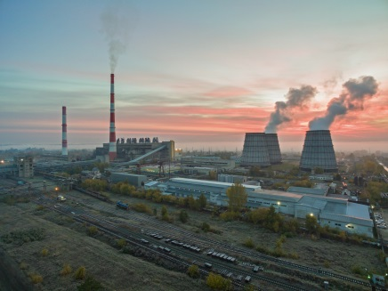
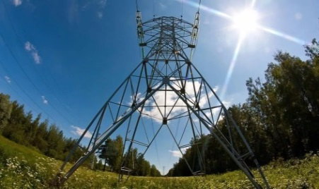
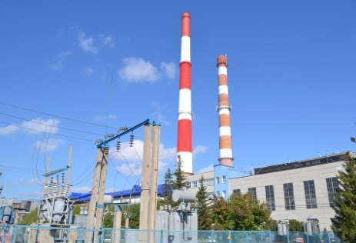
По состоянию на 01 октября 2019 г. Сибирскому управлению Ростехнадзора поднадзорно:
● 3833 организаций, осуществляющих деятельность в области промышленной безопасности;
● 10607 опасных производственных объектов;
● 29 тепловых электростанций;
● 120 электросетевых организаций;
● 36 теплосетевых организаций;
● более 313 тысяч километров линий электропередач;
● более 8 тысяч котельных;
● свыше 15 тысяч километров тепловых сетей;
● 359 объектов капитального строительства;
● 18 тыс. км магистральных трубопроводов.

Slide 3
Основные показатели
надзорной деятельности Сибирского управления Ростехнадзора
за 9 месяцев 2018-2019 гг.
№ п/п | Наименование показателей | 9 мес. 2018 г. | 9 мес. 2019 г. | ± 2018/2019 гг. | ± %
1. | Общее количество проверок | 18274 | 18307 | 38 | 0,2
 | в т.ч. на предприятиях угольной отрасли | 4704 | 4806 | 102 | 2,1
2. | Количество выявленных нарушений | 99901 | 101204 | 1303 | 1,3
 | в т.ч. на предприятиях угольной отрасли | 36565 | 37452 | 887 | 2
3. | Количество административных наказаний, в том числе: | 10185 | 10854 | 669 | 6
3.1 | административный штраф, кол-во наложенных штрафов | 8998 | 9371 | 373 | 4
 | в т.ч. на предприятиях угольной отрасли | 5138 | 5515 | 377 | 7
3.2 | сумма наложенных штрафов (тыс. руб.) | 317314,1 | 330864,73 | 13550,63 | 4
3.3 | сумма взысканных штрафов (тыс. руб.) | 207316,33 | 219728,677 | 12412,347 | 5,6
3.4 | административное приостановление деятельности | 658 | 646 | -12 | -2
 | в т.ч. на предприятиях угольной отрасли | 441 | 477 | 36 | 8
3.5 | дисквалификация | 8 | 3 | -5 | -63
 | в т.ч. на предприятиях угольной отрасли | 8 | 2 | -6 | -75
3.6 | предупреждение | 525 | 834 | 309 | 37

Slide 4
Сибирское управление Ростехнадзора
Меры административного воздействия
административное приостановление деятельности
административный штраф
дисквалификация
выдача предостережений о недопустимости нарушений обязательных требований
позволяет устранить выявленные нарушения действующего законодательства без штрафных санкций

Slide 5
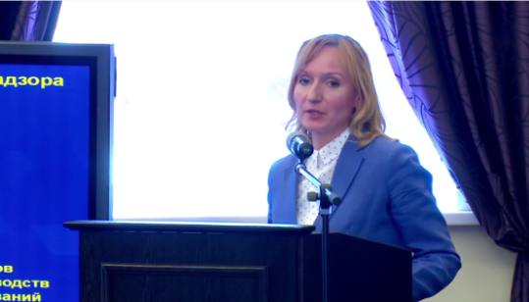
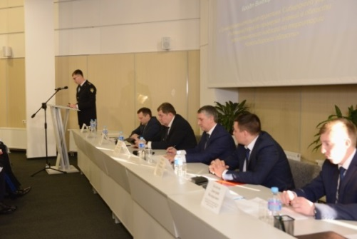
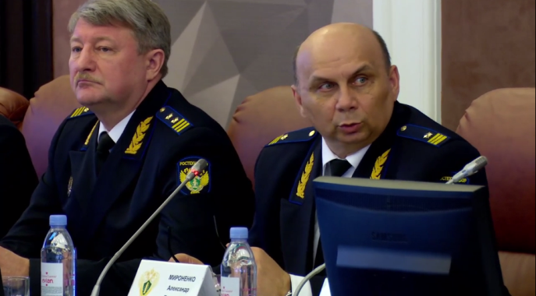
Информирование поднадзорных организаций
- путем размещения информации на официальном интернет сайте;
- проведение публичных обсуждений.
http://www.usib.gosnadzor.ru

Slide 6
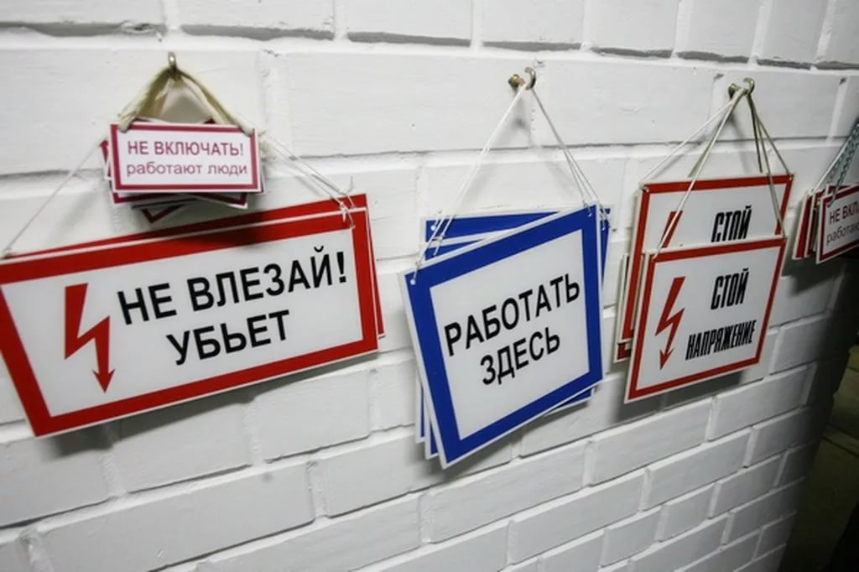
О состоянии аварийности и травматизма на объектах поднадзорных
Сибирскому управлению Ростехнадзора
за 9 месяцев 2018-2019 гг.
Аварийность | Количество аварий |  |  | Количество пострадавших в авариях |  |  |  | ± 2018/2019 г.
 | 9 мес. 2018 | 9 мес. 2019 | ± | 9 мес. 2018 |  | 9 мес. 2019
 |  |  |  | Общ. | См. | Общ. | См. | Общ. | См.
Всего по Управлению | 9 | 4 | -5 | 5 | 2 | 1 | 0 | -4 | -2
Травматизм | Количество пострадавших всего (см. случаи и аварии) чел. |  |  |  | ± 2018/2019 г.
 | 9 мес. 2018 г. |  | 9 мес. 2019 г.
 | Общ. | См. | Общ. | См. | Общ. | См.
Всего по Управлению | 113 | 11 | 114 | 16 | +1 | +5

Slide 7
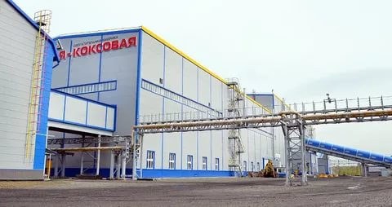
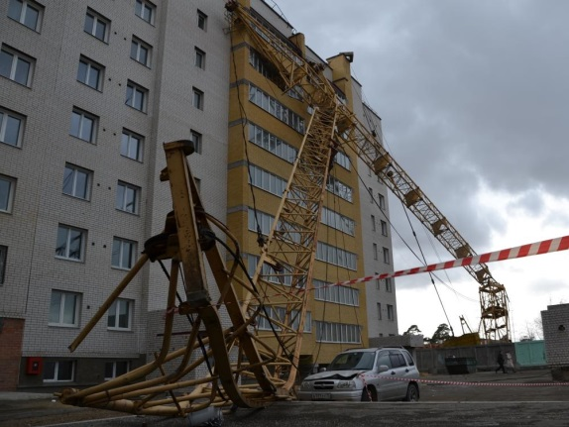
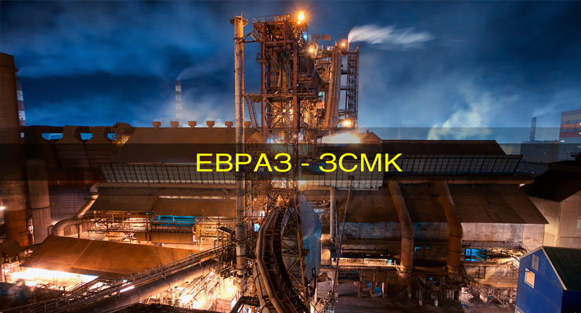
Краткая информация об авариях, допущенных на поднадзорных Сибирскому управлению Ростехнадзора объектах
10.02.2019 г. – ООО «ОФ «Коксовая»
Возгорание металлической эстакады - пострадавших нет;
01.03.2019 г. – ООО «Сибсвязьстрой»
Разрушение крана, падение стрелы - 1 тяжелый;
30.05.2019 г. – АО «ЕВРАЗ ЗСМК»
Падение портального крана - пострадавших нет;
26.06.2019 г. – АО «ТГК – 11»
Выход мазута из под изоляционной обшивки мазутного бака - пострадавших нет.

Slide 8
Основные причины аварий и несчастных случаев:
нарушение технологии производства работ;
не соблюдение проектной документации;
неправильная организация производства работ;
нарушение производственной дисциплины;
низкий уровень производственного ведомственного контроля;
«человеческий фактор».

Slide 9
реализация дистанционных методов контроля Ростехнадзором деятельности поднадзорных предприятий и создание новейших цифровых технологий с применением высокой степени автоматизации производственных процессов;
итоги прохождения подготовки к осенне-зимнему периоду 2019-2020 годов;
эксплуатация опасных производственных объектов оборонно-промышленного комплекса.

Slide 10
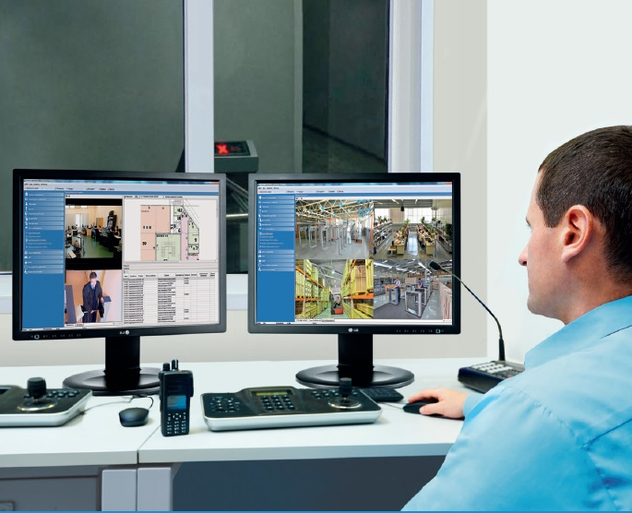
Дистанционный контроль
- позволит отслеживать и оценивать риски развития аварийных ситуаций на опасных производственных объектах и передавать информацию на пульты не только дежурным на опасных производственных объектах, но и их собственникам и оперативным дежурным Ростехнадзора.
дежурным на ОПО
собственникам предприятий
оперативным дежурным Ростехнадзора
Аварийная ситуация

Slide 11
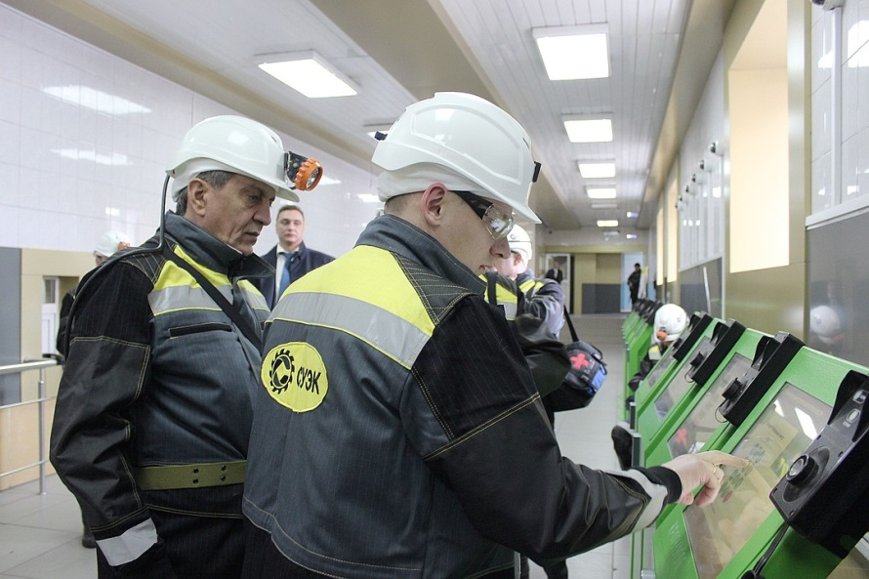
Дистанционный контроль в АО «СУЭК»
Для справки:
АО «СУЭК» – одна из ведущих угледобывающих компаний мира, крупнейший в России производитель угля, крупнейший поставщик угля на внутренний рынок и на экспорт, один из ведущих производителей тепла и электроэнергии в Сибири. Добывающие, перерабатывающие, энергетические, транспортные и сервисные предприятия СУЭК расположены в 11 регионах России. На предприятиях СУЭК работают более 64 000 человек.
Система дистанционного контроля (СДК) параметров промышленной безопасности
Цель: повышение уровня безопасности на опасных производственных объектах путем предоставления возможности раннего распознавания опасных ситуаций и принятия превентивных мер по их устранению.

Slide 12
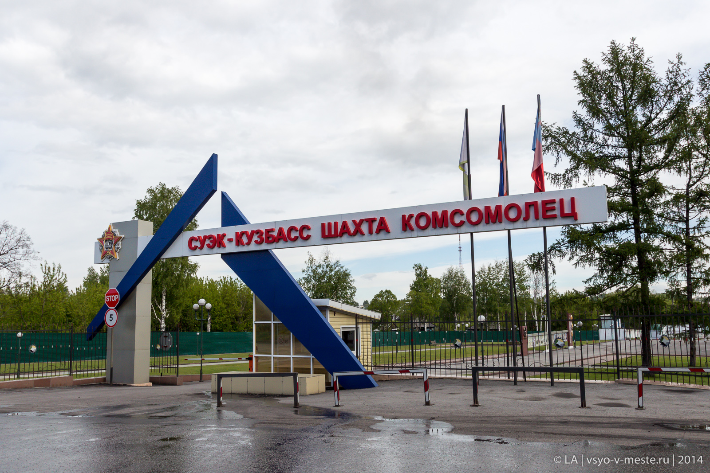
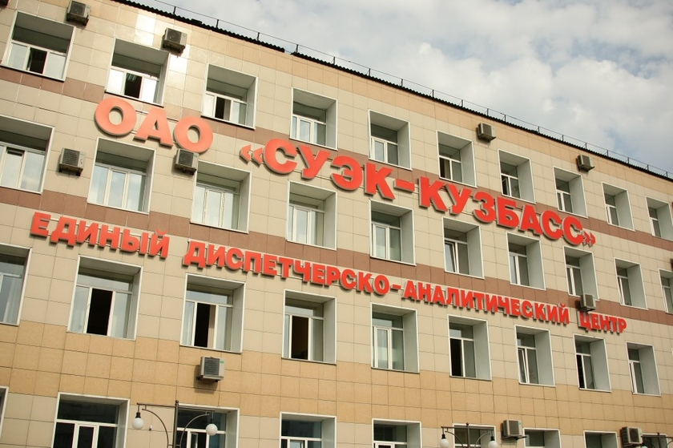
Отчеты по работе подсистем МФСБ и прогнозы возникновения аварийных ситуаций автоматически передаются в центральную диспетчерскую АО «СУЭК» для анализа причин срабатывания систем противоаварийной защиты и выявленных критических изменений

Slide 13
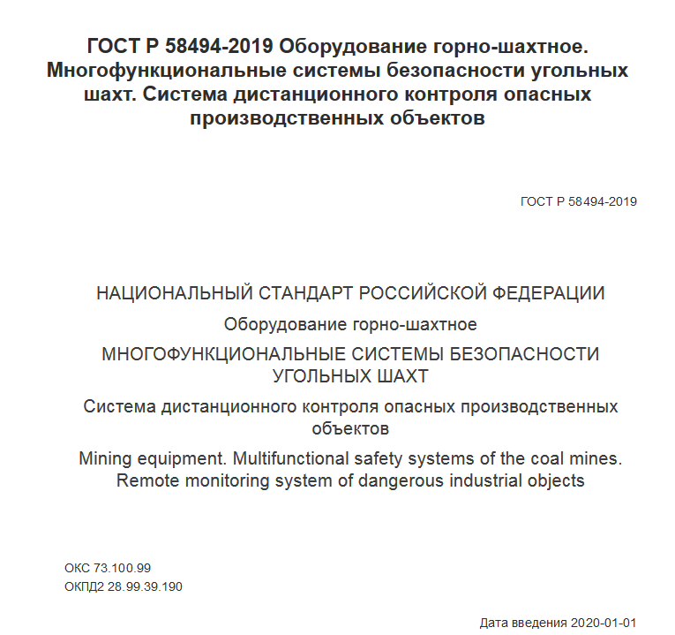
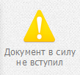
Проект
Настоящий стандарт формулирует основные положения и принципы использования СДК для обеспечения промышленной безопасности (ПБ) ОПО и устанавливает общие типовые требования и специальные функциональные требования к СДК, реализующим свои функции в рамках следующих систем (подсистем, средств) МФСБ угольных шахт
Дата введения 2020-01-01

Slide 14
Повышение эффективности производственных процессов за счет их автоматизации и переход к цифровому предприятию
построение трехмерной геологической модели угольного месторождения;
2. совмещение построенной трехмерной модели участка недр (в соответствии с проектом отработки), включающая в себя:
границу лицензии, горный отвод, техническую границу отработки, земельный отвод, календарный план отработки участка недр и т.д.);
объекты инфраструктуры предприятия – здания, ЛЭП, водоводы, ж/д пути, стационарное оборудование и т.д.
3. полная оцифровка технологических процессов и бизнес-процессов.
4. позиционирование горнотранспортного оборудования;
5. позиционирование персонала в зоне ведения горных работ;
6. дистанционный контроль за деформациями и устойчивостью откосов уступов, бортов, отвалов;
7. внедрение цифровых систем связи, создание информационно-аналитического диспетчерского центра;
8. применение роботизированного комплекса.

Slide 15
Контроль хода подготовки теплоснабжающих организаций и оценке готовности муниципальных образований к отопительному периоду
В соответствии с графиком проверено 528 муниципальных образований
Паспорта готовности получили 461 муниципальное образование:
Кемеровская область – 31,
Омская область – 82,
Томская область – 93,
Новосибирская область – 117,
Алтайский край – 127,
Республика Алтай – 11
Признаны не готовыми 67 муниципальных образований:
Кемеровская область – 3,
Омская область – 15,
Томская область – 21,
Новосибирская область – 16,
Алтайский край – 12,
Республика Алтай – 0
121 муниципальное образование после устранения замечаний обратились повторно

Slide 16
Совместная работа Администраций территорий субъектов федерации, аппарата полномочного представителя Президента Российской Федерации, Сибирского управления и прокуратур субъектов, своевременно принимавших меры административного воздействия и прокурорского реагирования, привела к увеличению количества муниципальных образований, получивших паспорта готовности в 2019 году.
на 8,4 %

Slide 17
Основные причины неготовности
муниципальных образований
- не проведение:
технического освидетельствования;
технической диагностики, в установленные сроки;
экспертизы промышленной безопасности оборудования, зданий и сооружений с истекшим сроком эксплуатации;
- эксплуатация оборудования неподготовленным и не прошедшим проверку знаний персоналом.

Slide 18
ВАЖНО:
Муниципальные образования, не получившие паспорт готовности, обязаны продолжить подготовку к отопительному периоду!
После устранения замечаний необходимо обратиться в Сибирское управление Ростехнадзора для организации повторной проверки и выдачи акта готовности к отопительному периоду.

Slide 19
Эксплуатация опасных производственных объектов оборонно-промышленного комплекса
Актуальные вопросы:
эксплуатация старых зданий и сооружений
износ оборудования, недостаточные темпы замены морально и физически устаревшего оборудования;

Slide 20
Характерные нарушения для предприятий оборонно-промышленного комплекса
не своевременное проведение экспертизы промышленной безопасности технических устройств и технологических трубопроводов;
отсутствие (либо несоответствие) технической документации на технологические трубопроводы;
демонтаж отдельных технических устройств на объектах I, II классов опасности, предусмотренных проектом, но не участвующих в технологическом процессе;
отсутствие обратных клапанов на нагнетательных трубопроводах насосов для перекачки химически опасных веществ;
не своевременное приведение опасных объектов оборонно-промышленного комплекса к требованиям Федеральных норм и правил в области промышленной безопасности и другое.

Slide 21
Повышение уровня промышленной безопасности и
недопущения аварийности и травматизма на предприятиях оборонно-промышленного комплекса
рабочая группа
задачи рабочей группы :
разбор текущих проблем, возникающих при эксплуатации опасных объектов ОПК;
подготовка и внесение предложений в существующую и проектную законодательную и нормативную базу Российской Федерации и Ростехнадзора
представители предприятий ОПК
представители
администрации
представители аппарата полномочного представителя Президента РФ
представители сибирского управления Ростехнадзора

Slide 22
Сибирское управление
Федеральной службы по экологическому,
технологическому и атомному надзору
Доклад окончен. Благодарю за внимание!

